Slide 1
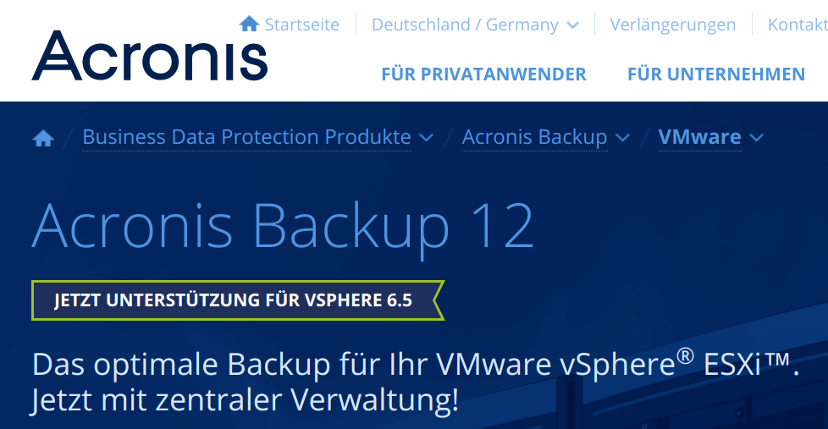
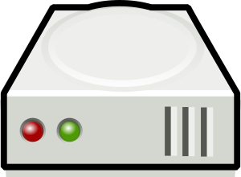
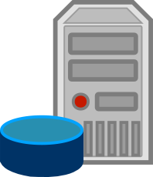
Dateibasierte Backup-Tools
VM-Backup → Disaster Recovery
Zusätzlich: Sicherung der Daten als Dateibasierte Sicherung.
Zwei verschiedene Werkzeuge bieten zusätzliche Redundanz bei Fehlerhafter Konfiguration oder Ausführung eines Tools!
Komplettrestore
Restore einzelner
Dateien
Problem in diesem System → Kein Backup.
VM-Export aus dem
Host für Disaster
Recovery
Dateibasierte Sicherung
aller/wichtiger Daten mit
Anderem Werkzeug
Virtualisierungshost

Slide 2

Überlegungen
Virtualisierungshost (XenServer/Vsphere/sonstwas)
Vom Host aus?
Vom Gast aus?
Wohin?
  NAS ist alternativlos
  Benötigt man auf dem Ziel Dienste oder Programme oder
  reicht „dummer“ Disk-Space?
  Zugriff auf das Ziel? scp, rsync, webdav, iSCSI, NFS…
  Backupziel sollte nur solange schreibbar sein, wie wirklich
  ein Backup geschrieben wird – Verschlüsselungstrojaner!

Slide 3
Übersicht Werkzeuge
rsnapshot http://rsnapshot.org/
rsync https://rsync.samba.org/
duplicity http://duplicity.nongnu.org/
  duply http://duply.net/
rdiff-backup http://www.nongnu.org/rdiff-backup/
Outsider (nicht für Server, aber für Kollegen): duplicati https://www.duplicati.com/
Anmerkung: Kein Anspruch auf Vollständigkeit – diese Werkzeuge verwende ich irgendwo produktiv.

Slide 4
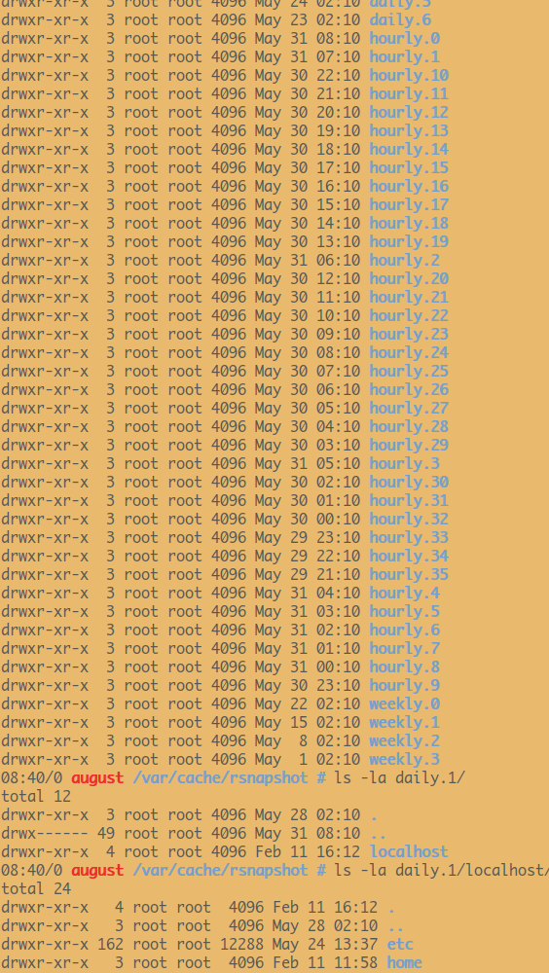
rsnapshot
Arbeitet mit Hardlinks
Erzeugt eine Verzeichnisstruktur der folgenden Form:
Jedes Verzeichnis enthält alle Dateien eines Zeitpunkts
Restore: Kopieren
Kein Zugriff auf entfernte Speicherziele :(
Kann aber daten von entfernten Rechnern sichern:
→ muss wie eine Krake arbeiten
Rsnapshot Host
mit Backup-Speicher
Zugriff/Anmeldung (ssh)
Datenkopie
Rsnapshot-Host muss Zugang zu allen Hosts und Daten haben, die er sichern soll

Slide 5

rsync
Gleicht zwei Verzeichnisse ab und überträgt dabei nur die Änderungen:
  rsync -avrz lokalesVerz user@host:/remote/verz/
Keine Versionierung, immer eine aktuelle 1:1 Kopie → Kein „Backup“
Restore: Kopieren
Host mit Daten
NAS/Backup Host
Zugriff/Anmeldung (ssh)
Datenkopie

Slide 6
Anwendungsbeispiel: rsnapshot + rsync + NAS
Alle Verwaltungsdaten befinden sich im Verzeichnis /home/samba/vdata
Dieses ist als Laufwerk X: über samba an die Windows Clients exportiert.
Zugriffskontrolle/Datenschutz über ACLs
Verwaltungsserver QG Mössingen
rsnapshot
Täglicher rsnapshot auf den Verwaltungsserver ins Verzeichnis
/home/backup → Nicht schreibbar von den Clients aus
(Verschlüsselungstrojaner)
rsync des rsnapshot-Ziels auf das NAS
rsync und das Synology „verstehen“ Hardlinks
Zugriff/Anmeldung (ssh)
Datenkopie
Synology NAS

Slide 7
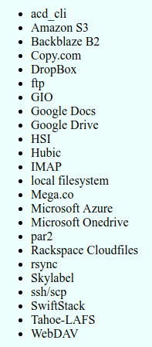
duplicity/duply
Zahlreiche Backends (siehe rechts)
Versionierung und inkrementelle Backups
Verschlüsselung gnupg, symmetrisch und asymmetrisch → Sicherungen
auf nicht vertrauenswürdiege Ziele möglich
Restore: duplicity wird benötigt
Hält lokal gecachte Dateilisten und Backupinfos vor, so dass man
im Falle einer Dateiwiederherstellung komfortabel arbeiten kann
Keine 1:1 Kopie vorhanden.
Duplicity hat 1.000.000 Optionen :( → duply!
NAS/Backup Host
Host mit Daten
duplicity
Zugriff/Anmeldung (ssh)
Datenkopie

Slide 8
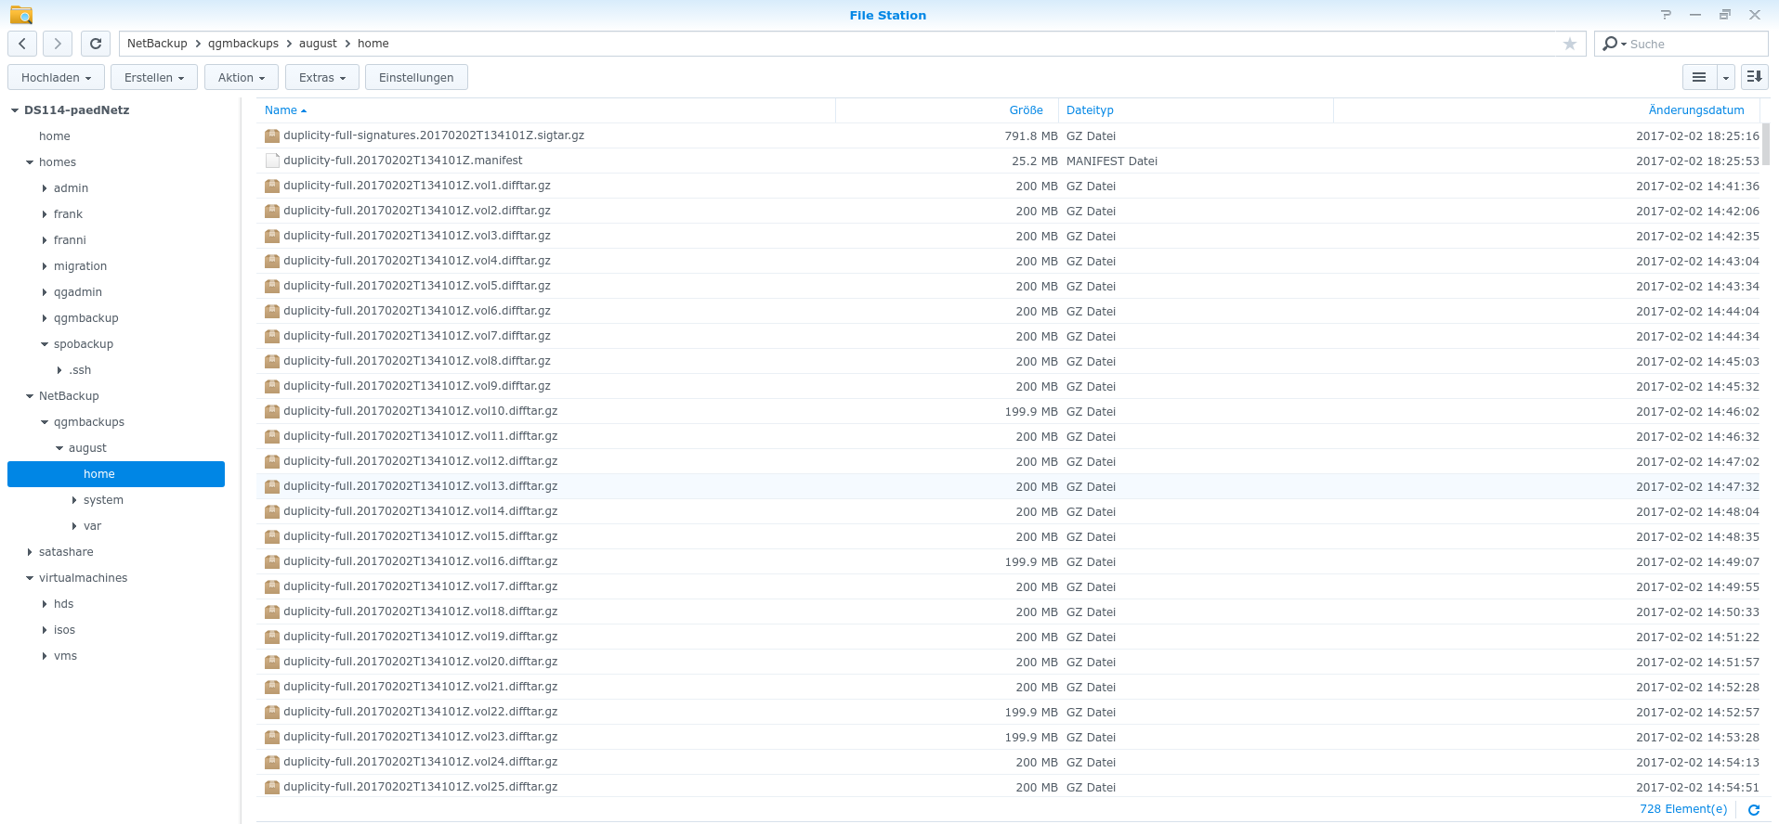
duplicity/duply
→ Keine 1:1 Kopie vorhanden: Daten werden in Blöcken abgelegt.

Slide 9
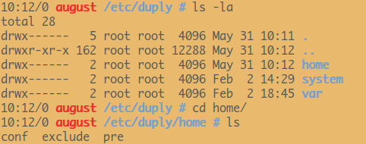
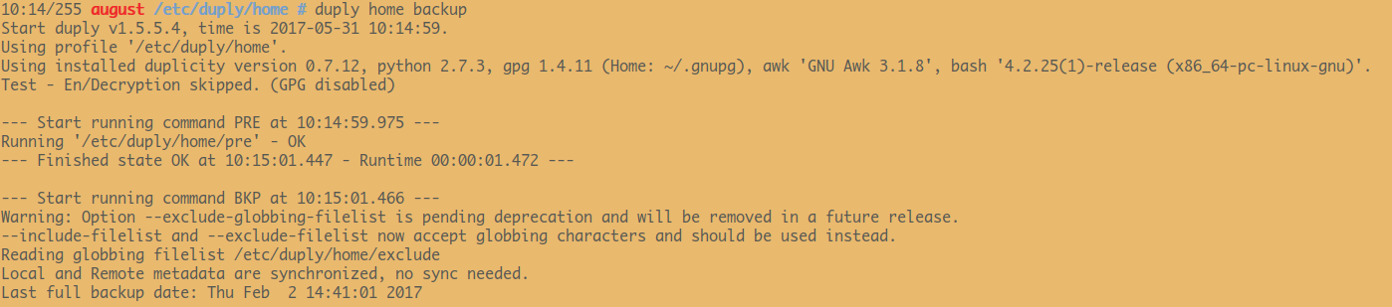
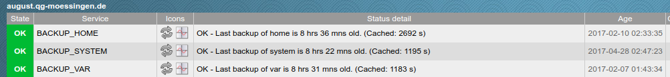
duplicity/duply
Duply ist ein wrapper um Duplicity.
Definiert „Dackup-Sets“ → Optionen in /etc/duply/<setname>
duply <setname> backup
duply <setname> status
→ Sehr gut zu monitoren: duply <backupset> status kann
problemlos geskriptet werden.

Slide 10
Anwendungsbeispiel: Mehrere Server + duply + NAS
Virtuelle Maschinen
im QG Schulungsnetz.
Auf jeder ist duply installiert
Wichtige daten werden nächtlich auf das NAS gesichert.
Monitoring findet mit check_mk von den Hosts aus statt.
Zugriff/Anmeldung (ssh)
Datenkopie
Synology NAS

Slide 11
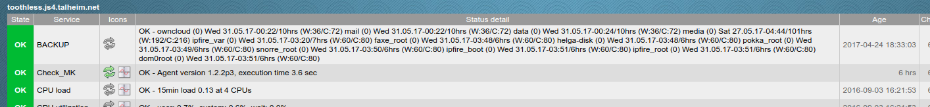
rdiff-backup
Kombination aus rsnapshot und rsync
Benötigt rdiff-backup auf dem Zielsystem! Die meisten
Consumer NAS fallen damit aus (zumindest schwierig).
Hat eine 1:1 Kopie → Wiederherstellung durch kopieren!
Speichert die Inkremente in einem UVZ
Gut zu monitoren

Slide 12
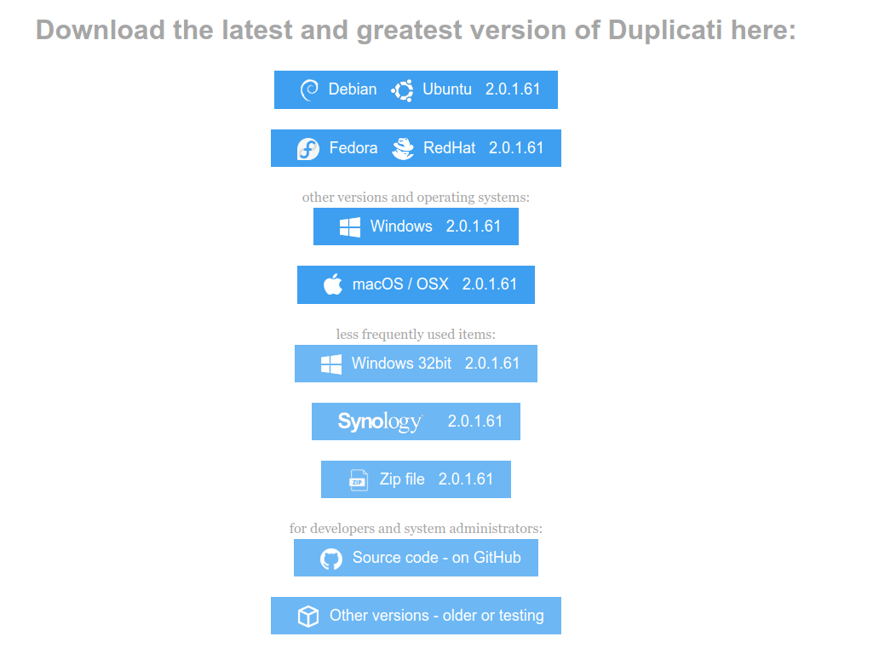
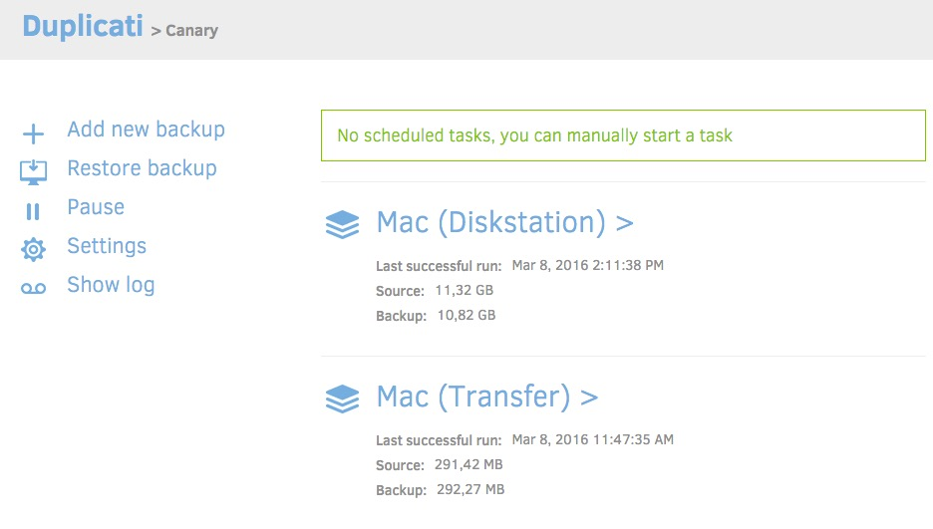
duplicati
Für Datenbackups von Kollegenrechnern gut geeignet – für viele Plattformen verfügbar.
Verschlüsselte Backups auf sehr viele Targets
Erinnerungsfunktion bei vergessenen Backups
Kann prima auf eine NAS im lokalen (W)Lan sichern, damit (für Kollegen)
gut automatisierbar.

